Slide 1
클럽지회
회원 증강 참여

Slide 2
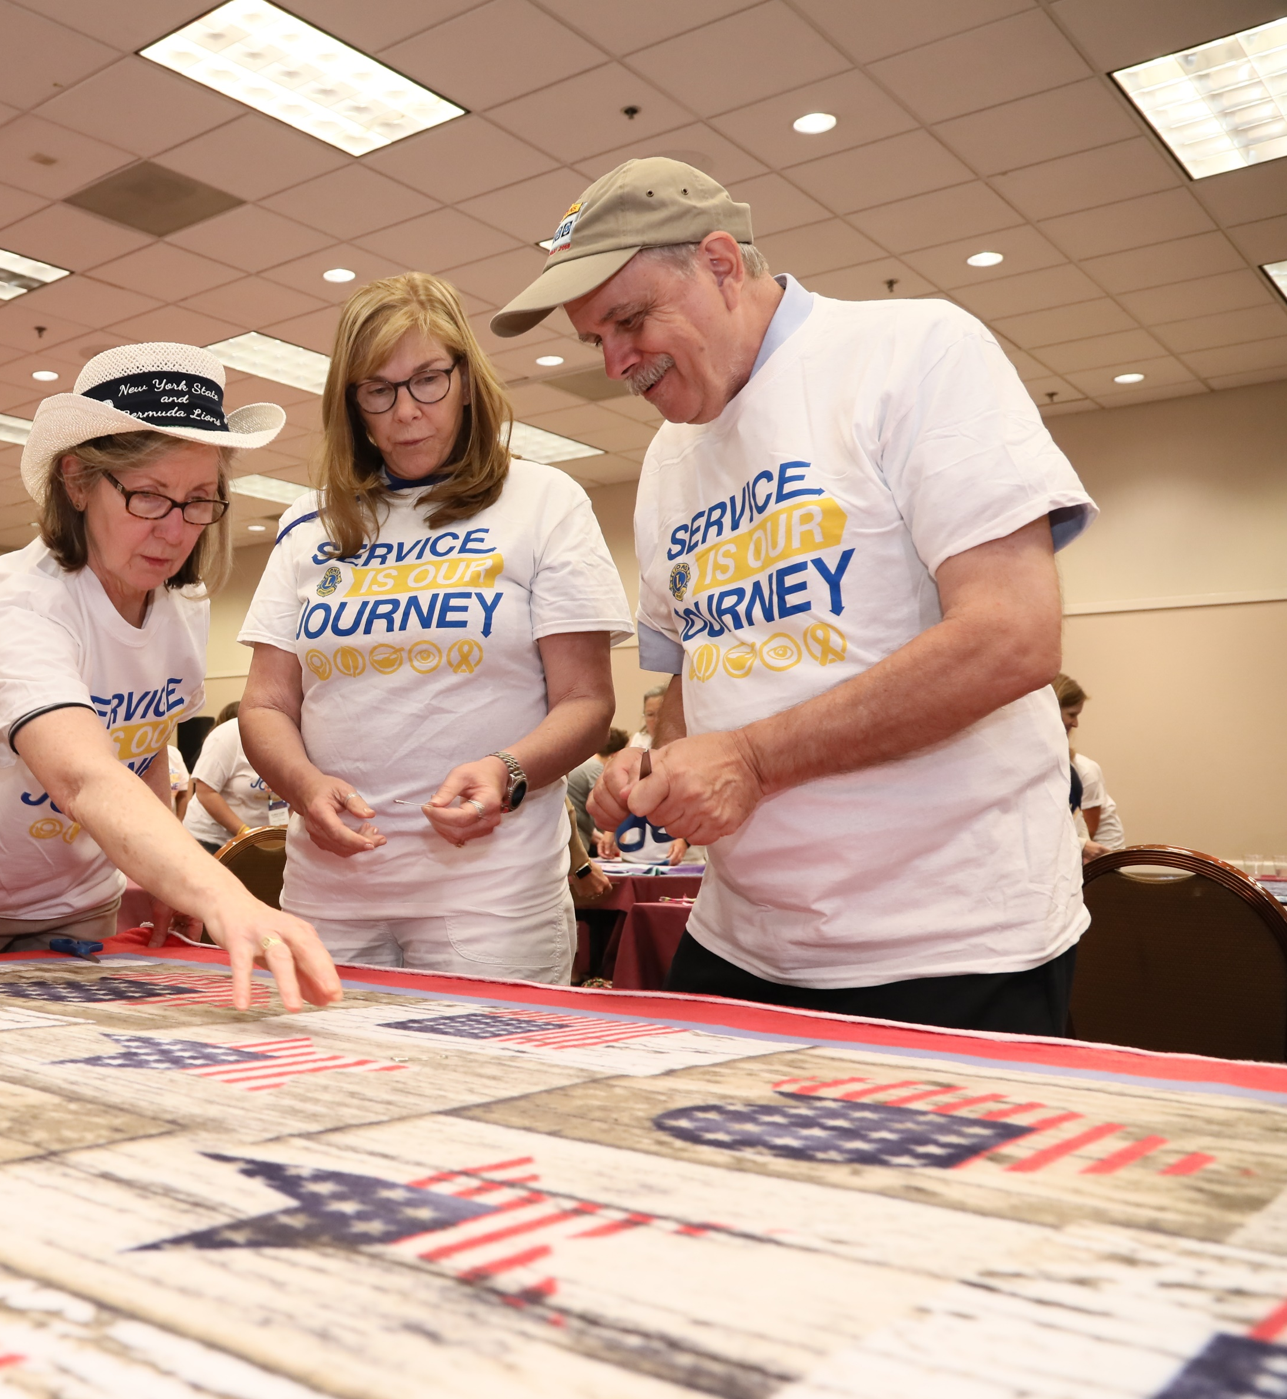
클럽지회란?
2
2
Notes:
클럽지회는 클럽이 지역사회에서 변화를 만들고자 하는 소수의 사람들을 모아 새로운 분야로 활동의 폭을 확대할 수 있도록 합니다.

Slide 3
기본 정보
클럽지회
기존 ‘모’클럽의 일원입니다.
최소 5명의 신입 또는 기존 회원이 필요합니다.
독립적으로 회의를 개최합니다.
새로운 영역으로 봉사를 확장하도록 합니다.
회원들의 요구사항을 수용합니다.
라이온스 클럽의 회원을 활용하고 다양화할 수 있습니다.
3

Slide 4
클럽지회의 유형
4

Slide 5
가족
청년
전문직
종사자
레오-라이온
지역사회
모임
가상
문화
5
Notes:
어떤 유형의 클럽지회를 조직할 수 있을까요? 다음과 같은 클럽을 조직할 수 있습니다:
가족 클럽지회 - 대가족(형제자매, 자녀, 증손자, 조카)으로 구성될 수 있습니다.
청년 전문직 종사자 클럽지회 - 경력을 쌓기 시작하는 청년들로 구성됩니다.
레오-라이온 클럽지회 – 라이온으로서 계속 봉사하기 원하는 이전 레오 회원들입니다.
지역사회 모임 클럽지회 - 상공회의소, 다양한 취미 활동 모임, 지역 학부모 교사 모임(PTA) 및 기타 현지 단체의 회원처럼 지역에서 현재 활동하고 있는 모임입니다.
가상 클럽지회 - 해당 구성원들은 모바일 플랫폼, 소셜 미디어 커뮤니티 그룹, 이메일, 구글 행아웃 또는 줌과 같은 가상 회의 앱을 통해 온라인으로 만나는 것을 선호합니다.
문화 클럽지회 - 공통된 출신 지역/언어를 배경으로 하는 특정 공동체의 모임으로서 본인들의 공동체를 위해 봉사하는 데 관심이 있습니다.

Slide 6
클럽지회의 이점
6
6
Notes:
.

Slide 7
회원이 늘어나고, 다음이 가능해집니다.
클럽지회는 클럽이 회원들의 봉사 영향력을 확대하여 더 많은 사람들에게 봉사할 수 있도록 합니다.
클럽지회를 조직하면 추가적인 지도자직 개발 기회가 생기므로 지도자 인력이 늘어납니다.
클럽지회는 소속 클럽에 대한 대중의 시선, 참여, 관계가 개선되도록 하여 모클럽의 비전을 확장시키도록 돕습니다.
클럽의 유대감을 향상시킵니다.
7
구글 검색 사진

Slide 8
클럽지회 조직 방법
8
8

Slide 9
aa
클럽지회 조직 6단계:
1 단계: 지구총재에게 보고
2 단계: 다음을 고려하여 클럽지회 조직 계획:
지회가 어디에 위치할 것인가?
지회의 구성원은 누구인가?
지회가 주력할 분야가 있는가?
3 단계: 회원 모집
4 단계: 설명회 개최
5 단계: 조직회의 개최
6 단계: 클럽지회 보고서 제출
9
9

Slide 10
클럽지회 운영 및 관리 방법
10
10

Slide 11
aa
클럽지회 운영에 대한 이해:
클럽지회 구조
클럽지회 집행위원회의 역할 및 책임
클럽지회 회원
회비
신입회원 추가
회원 변동사항
클럽지회 운영
회의
헌장 및 부칙
소통
회원 개발
클럽지회 재정
11
11

Slide 12
문의
이메일 Membership@lionsclubs.org
웹페이지 www.lionsclubs.org/en/club-branch

